Slide 1
商业计划书
商业融资 / 营销策划 / 项目融资 / 商业推广

Slide 2
目录页
产品与运营
我们怎么做
项目介绍
我们要做什么
财务与融资
商务合作方式
公司与团队
我们是谁
发展前景
长期的战略目标

Slide 3



公司与团队
公司简介
组织架构
团队介绍
公司大事记
项目成员
企业理念
核心成员

Slide 4

公司简介
某某公司
是全球领先的综合通信解决方案提供商。公司将为全球160多个国家和地区的电信运营商和企业网客户提供创新技术与产品解决方案。
某某科技发展公司是全球领先的综合通信解决方案提供商。公司将为全球160多个国家和地区的电信运营商和企业网客户提供创新技术与产品解决方案，让全世界用户享有语音、数据、多媒体、无线宽带等全方位沟通。公司成立于2013年，未来将在香港和深圳两地上市，是中国最大的通信设备上市公司。

Slide 5

团队介绍
专业
年轻
有
梦想
行动
力强
团队是指拥有共同目标，并且具有不同能力的一小群人有意识的协调行为或力的系统，这群人就如同人的五官一样，共同协作维持一个人的生存，缺一不可。
我们是一支专业的团队。我们的成员拥有多年的信息安全专业技术背景，来自国内知名安全公司的一线骨干。
我们是一支年轻的团队。我们的平均年龄仅有26岁，充满了朝气和创新精神。
我们是一支专注的团队。我们坚信，安全的品牌源自客户的信任。只有专注，才能做好安全。
我们是一支有梦想的团队。我们来自五湖四海，因为一个共同的梦想：做一家真正优秀的信息安全企业，为客户提供最可靠的互联网安全防护。

Slide 6





项目成员
张某某
王某某
陈某某
职务名称
职务名称
职务名称
点击输入简要文字介绍，文字内容需概括精炼，不用多余的文字修饰，言简意赅的说明分项内容
点击输入简要文字介绍，文字内容需概括精炼，不用多余的文字修饰，言简意赅的说明分项内容
点击输入简要文字介绍，文字内容需概括精炼，不用多余的文字修饰，言简意赅的说明分项内容
李某某
赵某某
职务名称
职务名称
点击输入简要文字介绍，文字内容需概括精炼，不用多余的文字修饰，言简意赅的说明分项内容
点击输入简要文字介绍，文字内容需概括精炼，不用多余的文字修饰，言简意赅的说明分项内容

Slide 7


核心成员
周某某
职务名称
长江工商学院研究生，有十余年行业经验，是某领域领军人物。1992年在某公司担任中层管理；2003年任某公司执COO；2007年担任某公司执行总裁。曾于2006年、2008年、2012年分别获得某某奖项。后面还可以填写你的文字后面还可以填写你的文字。
黄某某
职务名称
长江工商学院研究生，有十余年行业经验，是某领域领军人物。1992年在某公司担任中层管理；2003年任某公司执COO；2007年担任某公司执行总裁。曾于2006年、2008年、2012年分别获得某某奖项。后面还可以填写你的文字后面还可以填写你的文字。

Slide 8
组织架构
董事会
总经理
生产副总
行政副总
经营副总
行政人事部
信息管理部
研发部
资料部
生产部
质管部
财务部
股份部
营销部
国际部
电子开发部
化工开发部
人力资源部
股份制办公室
对外投资部
售后服务部
采购部
仓库
生管部
电子厂
生技部
质管部
质检部
行政部
法务部
总务室
电脑室
文管中心
会计出纳
证券部
商务中心
销售部
外贸部
加工部

Slide 9
公司大事记
2013年5月
公司成立
2013年8月
门户网站发布举办品牌运营大会
2013年5月
研制成功自主产权品牌
2013年5月
产品同时在线人数达100万
2014年12月
公司年销售额达120万人民币

Slide 10
企业理念
远见力
诚信铸就品质
创新引领未来
决策力
点击输入简要文字内容，文字内容需概括精炼，不用多余的文字修饰，言简意赅的说明分项内容。点击输入简要文字内容，文字内容需概括精炼，不用多余的文字修饰，言简意赅的说明分项内容……
点击输入简要文字内容，文字内容需概括精炼，不用多余的文字修饰，言简意赅的说明分项内容……
创新力
感召力
执行力

Slide 11



项目介绍
项目来源
竞争对手分析
需求分析
我们的优势
需要解决问题
可行性分析
行业前景

Slide 12
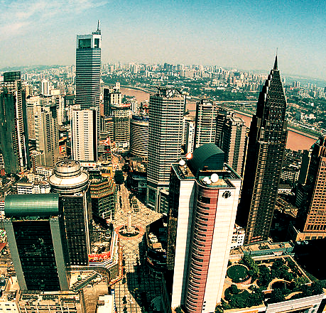
项目来源
1
点击输入简要文字内容，文字内容需概括精炼，不用多余的文字修饰，言简意赅的说明分项内容……。
项目
产生背景
2
点击输入简要文字内容，文字内容需概括精炼，不用多余的文字修饰，言简意赅的说明分项内容……。
3
点击输入简要文字内容，文字内容需概括精炼，不用多余的文字修饰，言简意赅的说明分项内容……。

Slide 13
需求分析
没时间缴罚单！
现实
需求
工作太忙，没时间做饭！
快递没人收！
项目所在传统行业存在的危机状况
想吃日式料理，附近却没有！
现在的食品安全让人不放心！
关键字设问？
关键字设问？
对不良商家投诉无门！
关键字设问？
点击输入简要文字内容，文字内容需概括精炼，不用多余的文字修饰，言简意赅的说明分项内容……
…………

Slide 14
需要解决问题
1
点击输入简要文字内容，文字内容需概括精炼，不用多余的文字修饰。点击输入简要文字内容，文字内容需概括精炼，不用多余的文字修饰。
解决生活麻烦
2
点击输入简要文字内容，文字内容需概括精炼，不用多余的文字修饰。点击输入简要文字内容，文字内容需概括精炼，不用多余的文字修饰。
便民利民惠民
3
点击输入简要文字内容，文字内容需概括精炼，不用多余的文字修饰。点击输入简要文字内容，文字内容需概括精炼，不用多余的文字修饰。
增加公司收入
点击输入简要文字内容，文字内容需概括精炼，不用多余的文字修饰。点击输入简要文字内容，文字内容需概括精炼，不用多余的文字修饰。
4
5
点击输入简要文字内容，文字内容需概括精炼，不用多余的文字修饰。点击输入简要文字内容，文字内容需概括精炼，不用多余的文字修饰。

Slide 15
行业前景
发展
趋势
消费
习惯
政策
扶持
1
2
3
点击输入简要文字内容，文字内容需概括精炼，不用多余的文字修饰。点击输入简要文字内容，文字内容需概括精炼，不用多余的文字修饰。
点击输入简要文字内容，文字内容需概括精炼，不用多余的文字修饰。
点击输入简要文字内容，文字内容需概括精炼，不用多余的文字修饰。点击输入简要文字内容，文字内容需概括精炼，不用多余的文字修饰。
点击输入简要文字内容，文字内容需概括精炼，不用多余的文字修饰。
点击输入简要文字内容，文字内容需概括精炼，不用多余的文字修饰。点击输入简要文字内容，文字内容需概括精炼，不用多余的文字修饰。
点击输入简要文字内容，文字内容需概括精炼，不用多余的文字修饰。

Slide 16
竞争对手分析
处于起步阶段
市场占有率低
点击输入简要文字内容，文字内容需概括精炼，不用多余的文字修饰，言简意赅的说明该项内容。
点击输入简要文字内容，文字内容需概括精炼，不用多余的文字修饰，言简意赅的说明该项内容。
整体规模较小
点击输入简要文字内容，文字内容需概括精炼，不用多余的文字修饰，言简意赅的说明该项内容。
市场认知度低
点击输入简要文字内容，文字内容需概括精炼，不用多余的文字修饰，言简意赅的说明该项内容。

Slide 17



我们的优势
单击填加文字内容单击填加文字内容 单击填加文字内容单击填加
单击填加文字内容单击填加文字内容 单击填加文字内容单击填加
强大的执行力
丰富的产品运营经验
精准的营销能力
对该项目的深刻理解

Slide 18
可行性分析
时间进度
团队协作能力强
资金准备充足
单击此处添加简短说明，添加简短文字，具体文字添加此处。
单击此处添加简短说明，添加简短文字，具体文字添加此处。
单击此处添加简短说明，添加简短文字，具体文字添加此处。
主要任务
效益预测
操作方式科学
单击此处添加简短说明，添加简短文字，具体文字添加此处。
单击此处添加简短说明，添加简短文字，具体文字添加此处。
单击此处添加简短说明，添加简短文字，具体文字添加此处。

Slide 19



产品与运营
产品概述
线下推广方案
产品形式
执行方式
产品功能
利润来源分析
网络营销方案

Slide 20
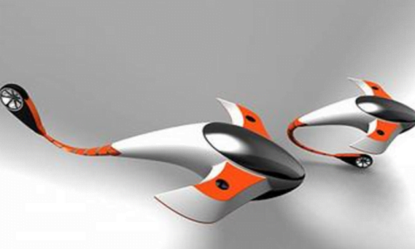
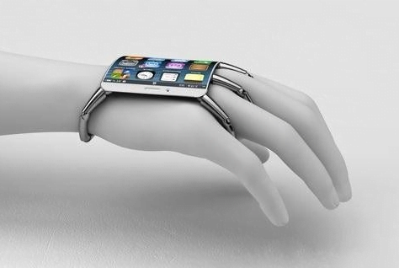
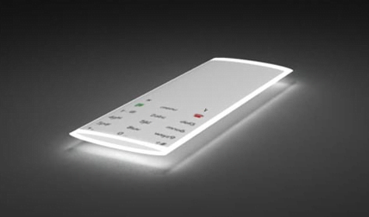
产品概述
产品2
在此录入本图表的综合描述说明，
在此录入本图表的综合描述说明。
在此录入本图表的综合描述说明，
在此录入本图表的综合描述说明。
产品1
在此录入本图表的综合描述说明，
在此录入本图表的综合描述说明。
在此录入本图表的综合描述说明，
在此录入本图表的综合描述说明。
产品3
在此录入本图表的综合描述说明，
在此录入本图表的综合描述说明。
在此录入本图表的综合描述说明，
在此录入本图表的综合描述说明。

Slide 21
产品形式
线下门店
手机APP
电脑客户端
这里输入产品形式的简介，这里输入产品形式的简介，这里输入产品形式的简介，这里输入产品形式的简介，这里输入产品形式的简介，里输入产品形式的简介，这里输入产品形式的简介，这里输入产品形式的简介，这里输入产品形式的简介，这里输入产品形式的简介，这里输入产品形式的简介，里输入产品形式的简介。
这里输入产品形式的简介，这里输入产品形式的简介，这里输入产品形式的简介，这里输入产品形式的简介，这里输入产品形式的简介，里输入产品形式的简介。

Slide 22
产品功能
02
1
有经济效益
01
03
2
有利于民生
3
有利于提升政府形象
点击输入标题文本
点击输入简要文字解说，解说文字尽量概括精炼，不用多余的文字修饰，简洁精准的 解说所提炼的核心概念。点击输入简要文字解说，解说文字尽量概括精炼，不用多余的文字修饰，简洁精准的 解说所提炼的核心概念。

Slide 23
网络营销方案
QQ空间
利用QQ空间来进行朋友圈间的传播，达到广告目的。利用QQ空间来进行朋友圈间的传播，达到广告目的。利用QQ空间来进行朋友圈间的传播，达到广告目的。
微信营销
利用微信朋友圈间的传播，达到广告目的。利用微信朋友圈间的传播，达到广告目的，利用微信朋友圈间的传播，达到广告目。
网络营销
微博营销
利用新浪微博来进行传播利用新浪微博来进行传播利用新浪微博来进行传播，利用新浪微博来进行传播利用新浪微博来进行传播利用新浪微博来进行传播，利用新浪微博来进行传播利用新浪微博来进行传播利用新浪微博来进行传播。
本地论坛社区
利用QQ空间来进行朋友圈间的传播，达到广告目的。利用QQ空间来进行朋友圈间的传播，达到广告目的。利用QQ空间来进行朋友圈间的传播，达到广告目的。

Slide 24
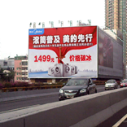
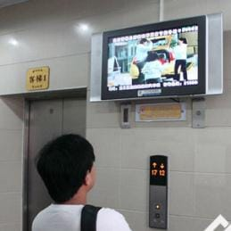
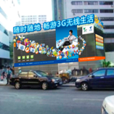

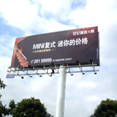


线下推广方案
大型楼体广告位102块
楼宇电梯视频3000台
地铁风亭广告位46个
高速立柱广告202块
机场媒体广告78个
点击输入简要文字内容，文字内容需概括精炼，不用多余的文字修饰，言简意赅的说明分项内容。点击输入简要文字内容，文字内容需概括精炼，不用多余的文字修饰，言简意赅的说明分项内容……

Slide 25
执行方式
日程
安排
行动
策略
客户
服务
后勤
保障
点击输入简要文字内容，文字内容需概括精炼，不用多余的文字修饰，言简意赅的说明分项内容……
点击输入简要文字内容，文字内容需概括精炼，不用多余的文字修饰，言简意赅的说明分项内容……
点击输入简要文字内容，文字内容需概括精炼，不用多余的文字修饰，言简意赅的说明分项内容……
点击输入简要文字内容，文字内容需概括精炼，不用多余的文字修饰，言简意赅的说明分项内容……

Slide 26
代理推广
1
请在此处输入详细的文字介绍信息和简介，表达图表的含义.表达图表的含义.
2
请在此处输入详细的文字介绍信息和简介，表达图表的含义.表达图表的含义.
3
请在此处输入详细的文字介绍信息和简介，表达图表的含义.表达图表的含义.
4
请在此处输入详细的文字介绍信息和简介，表达图表的含义.表达图表的含义.
市场推广方案
5
请在此处输入详细的文字介绍信息和简介，表达图表的含义.表达图表的含义.
6
请在此处输入详细的文字介绍信息和简介，表达图表的含义.表达图表的含义.

Slide 27
利润来源分析
800
点击输入标题文本
700万
700
点击输入简要文字解说，解说文字尽量概括精炼，不用多余的文字修饰，简洁精准的 解说所提炼的核心概念。 点击输入简要文字解说，解说文字尽量概括精炼，不用多余的文字修饰。
600
650万
500万
500
400
350万
420万
全年总额：
300万
300
18,500,000
200
220万
240万
100
毛利润
0
（万元）
收入来源一
收入来源二
收入来源三
收入来源四
纯利润

Slide 28



发展前景
产品开发计划
销售网络布局
市场开拓计划
短期盈利计划
五年发展规划

Slide 29
产品开发计划
核心产品1
单击此处添加文本
单击此处添加文本
核心产品2
单击此处添加文本
单击此处添加文本
核心产品3
单击此处添加文本
单击此处添加文本
核心产品4
单击此处添加文本
单击此处添加文本
核心产品5
单击此处添加文本
单击此处添加文本

Slide 30
市场开拓计划
本地
市场
周边
市场
细分
市场
高端
市场
单击添加段落文字单击添加段落文字单击添加段落文字
单击添加段落文字单击添加段落文字单击添加段落文字
单击添加段落文字单击添加段落文字单击添加段落文字
单击添加段落文字单击添加段落文字单击添加段落文字

Slide 31

五年发展规划
实现民通
100
家门店
培育100家门店，服务4000万居民
将疏通社区的资金流、信息流、物流阻碍，提供一体化社区服务，就是实践居民对美好生活的向往！
实现商通
2亿
元年销售额
年销售额达到2亿元人民币，净利润达1亿5千万
五年后将持续经济拉动增长，促进产业融合，催生新型商业业态！
开设3个控股子公司，实施管理运营，员工总数达500人
实现政通
3
个子公司
将使公司成为就业大平台，社区大数据，成为市场经济下的政府好帮手！

Slide 32
销售网络布局
全国发展规划
您的内容打在这里，或者通过复制您的文本后，在此框中选择粘贴，并选择只保留文字。您的内容打在这里，或者通过复制您的文本后，在此框中选择粘贴，并选择只保留文字。
您的内容打在这里，或者通过复制您的文本后，在此框中选择粘贴，并选择只保留文字。
点击添加文本
点击添加文本
点击添加文本
点击添加文本

Slide 33
短期盈利计划
项目产品一
4
项目产品四
1
点击输入标题
点击输入标题
点击输入本栏的具体文字，简明扼要的说明分项内容，此为概念图解，请根据您的具体内容酌情修改。
点击输入本栏的具体文字，简明扼要的说明分项内容，此为概念图解，请根据您的具体内容酌情修改。
收入
来源
项目产品二
3
项目产品三
2
点击输入标题
点击输入标题
点击输入本栏的具体文字，简明扼要的说明分项内容，此为概念图解，请根据您的具体内容酌情修改。
点击输入本栏的具体文字，简明扼要的说明分项内容，此为概念图解，请根据您的具体内容酌情修改。

Slide 34



财务与融资
成本预算
资金主要用途
资金缺口
结束语
融资计划
PPT下载 http://www.1ppt.com/xiazai/

Slide 35
成本分析
点击输入标题文本
管理成本
20%
其他成本
01、点击输入简要文字内容，文字内容需概括精炼，不用多余的文字修饰，言简意赅的说明分项内容……
办公成本
15%
10%
支出
成本
02、点击输入简要文字内容，文字内容需概括精炼，不用多余的文字修饰，言简意赅的说明分项内容……
03、点击输入简要文字内容，文字内容需概括精炼，不用多余的文字修饰，言简意赅的说明分项内容……
营销成本
35%
20%
人员成本

Slide 36
资金预算
所需资金
1000万
点击输入简要文字内容，文字内容需概括精炼，不用多余的文字修饰，言简意赅的说明分项内容。
点击输入简要文字内容，文字内容需概括精炼，不用多余的文字修饰。
现有资金
300万

Slide 37
融资计划
添加标题
点击输入图表的描述说明，点击输入图表的描述说明
添加标题
点击输入图表的描述说明，点击输入图表的描述说明
添加标题
点击输入图表的描述说明，点击输入图表的描述说明
添加标题
点击输入图表的描述说明，点击输入图表的描述说明

Slide 38
资金主要用途
1
资金
主要用途
6
用途一
用途六
点击输入简要文字内容，文字内容需概括精炼，不用多余的文字修饰。
点击输入简要文字内容，文字内容需概括精炼，不用多余的文字修饰。
2
5
用途二
用途五
点击输入简要文字内容，文字内容需概括精炼，不用多余的文字修饰。
4
点击输入简要文字内容，文字内容需概括精炼，不用多余的文字修饰。
3
用途三
用途四
点击输入简要文字内容，文字内容需概括精炼，不用多余的文字修饰。
点击输入简要文字内容，文字内容需概括精炼，不用多余的文字修饰。

Slide 39
结束语
首先 感谢您在百忙之中审阅我，当您打开这个文件时，您将开始对我的能力进行评估，对我的经历进行阅读；希望当您关闭这个胶片时，我能够契合您的要求，加入一个新的家庭，共同奋斗！您的内容打在这里，或者通过复制您的文本后，在此框中选择粘贴，并选择只保留文字。在此录入上述图表的综合描述说明，在此录入上述图表的综合描述说明。在此录入上述图表的综合描述说明，在此录入上述图表的综合描述说明，在此录入上述图表的综合描述说明，在此录入上述图表的综合描述说明。
右键点击图片选择设置图片格式可直接替换图片。您的内容打在这里，或者通过复制您的文本后，在此框中选择粘贴，并选择只保留文字。在此录入上述图表的描述说明，在此录入上述图表的综合描述说明，在此录入上述图表的综合描述说明，在此录入上述图表的综合描述说明在此录入上述图表的综合描述说明。

Slide 40




THANKS

Slide 41

可以在下列情况使用
个人学习、研究。
拷贝模板中的内容用于其它幻灯片母版中使用。
不可以在以下情况使用
任何形式的在线付费下载。
网络转载、线上线下传播。
PPT模板： www.1ppt.com/moban/ 行业PPT模板：www.1ppt.com/hangye/
节日PPT模板：www.1ppt.com/jieri/ PPT素材： www.1ppt.com/sucai/
PPT背景图片：www.1ppt.com/beijing/ PPT图表： www.1ppt.com/tubiao/
优秀PPT下载：www.1ppt.com/xiazai/ PPT教程： www.1ppt.com/powerpoint/
Word模板： www.1ppt.com/word/ Excel模板： www.1ppt.com/excel/
个人简历： www.1ppt.com/jianli/ PPT课件： www.1ppt.com/kejian/
手抄报： www.1ppt.com/shouchaobao/ 试题下载： www.1ppt.com/shiti/
教案下载： www.1ppt.com/jiaoan/ 字体下载： www.1ppt.com/ziti/

